Slide 1
Gitについて

Slide 2
Gitについて
Gitとは、コンピューターで作ったファイルの変更履歴を記録したり、管理したりするためのツールです。
例えば、あなたが絵を描いているとします。
最初は空白の紙に線を引いて、次に色を塗って、最後に文字を書くとしましょう。
このとき、紙に描いた絵はどんどん変わっていきますよね。
でも、もしも間違えて消しゴムで消してしまったら、元に戻すことはできません。
そこで、Gitを使うと便利なんです。Gitは、あなたが絵を描くたびに紙のコピーを作ってくれます。
そして、そのコピーには何を描いたか、いつ描いたか、誰が描いたかなどの情報も一緒に保存してくれます。これを「バージョン管理」と呼びます。

Slide 3
Gitについて
Gitのすごいところは、紙のコピーを自分だけでなく、ほかの人とも共有できることです。
例えば、あなたが友だちと一緒に絵を描くことにしました。
友だちもあなたと同じ絵を持っているとします。
このとき、Gitはあなたと友だちの絵の違いを見つけて、合わせることができます。これを「分散型」と呼びます。

Slide 4
Gitについて
Gitは、プログラムのソースコードなどのファイルを管理するときによく使われます。
プログラムは、コンピューターに命令する言葉で書かれたものです。
プログラムは一人で書くよりも、みんなで協力して書くほうが早くて楽しいですよね。
でも、みんなで同じプログラムを書くときには、誰が何を書いたか、どこが変わったか、どうやって合わせるかなどの問題が出てきます。
そこで、Gitが役に立ちます。Gitは、プログラムの変更履歴を記録したり、ほかの人と共有したりすることができるからです。

Slide 5
Gitの使い方について
１．リポジトリというファイルの保存場所を作る
２．ファイルの変更を記録する
３．ファイルの変更を共有する
リポジトリというファイルの保存場所を作ります。
リポジトリには、ローカルとリモートという2種類があります。
ローカルは、自分のコンピューターにある保存場所です。
リモートは、インターネット上にある保存場所です。

Slide 6
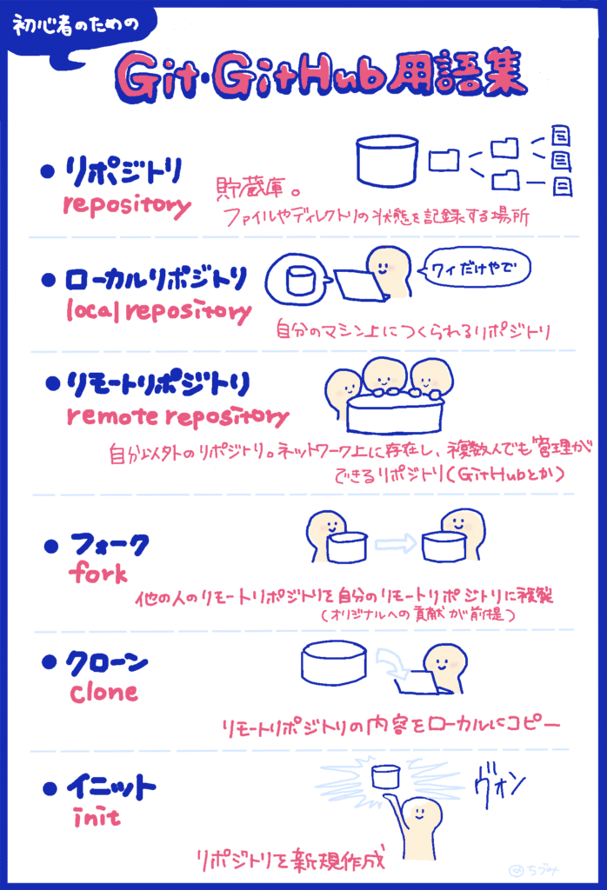
キーワード
・リポジトリ
ローカルリポジトリ
リモートリポジトリ
・フォーク
・クローン
・イニット

Slide 7
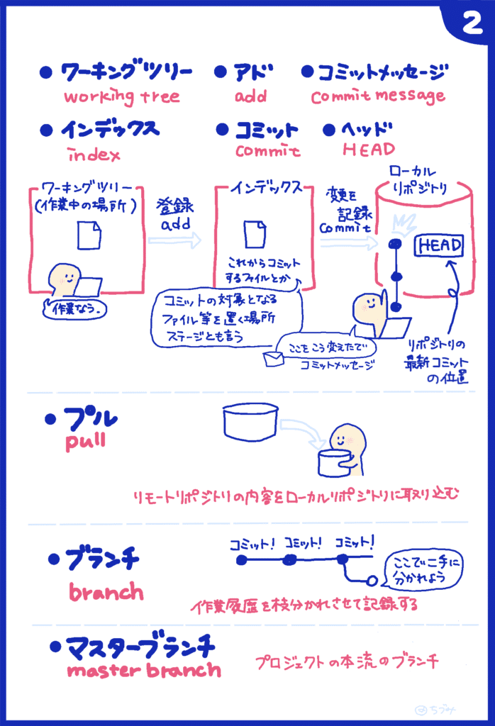
キーワード
・ワーキングツリー
・アド
・コミットイメージ
・インデックス
・コミット
・ヘッド
・プル
・ブランチ
・マスターブランチ

Slide 8
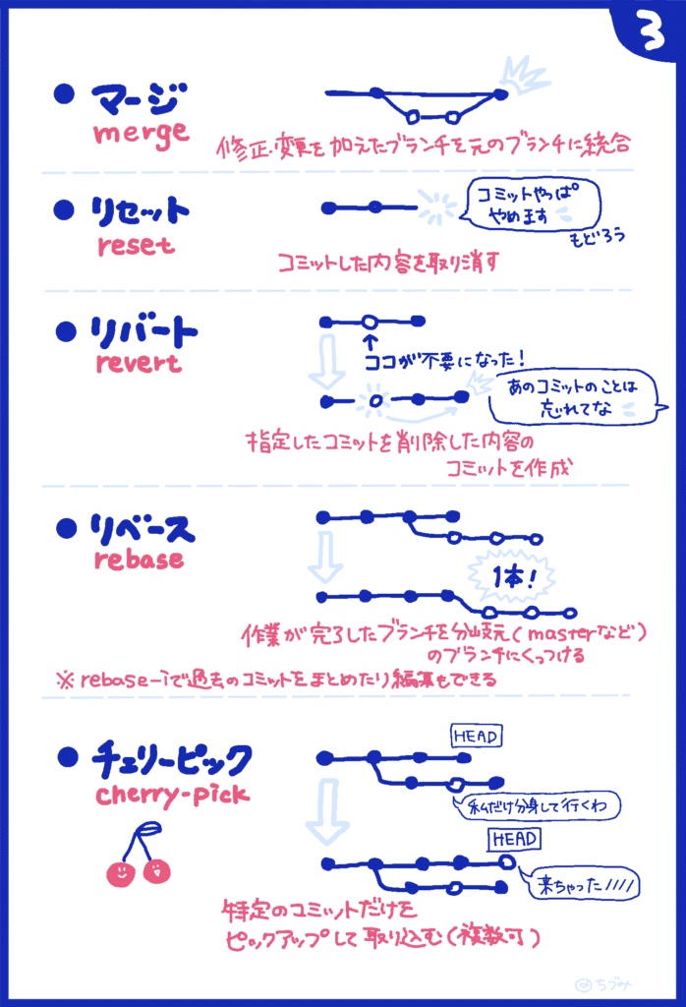
キーワード
・マージ
・リセット
・リバート
・リベース
・チェリーピック

Slide 9
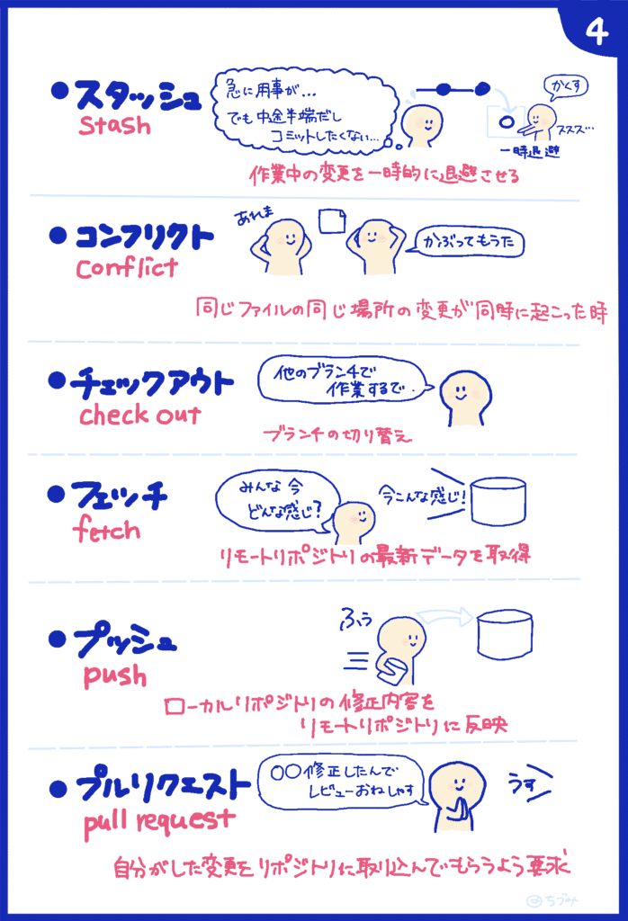
キーワード
・スタッシュ
・コンフリクト
・チェックアウト
・フェッチ
・プッシュ
・プルリクエスト

Slide 10
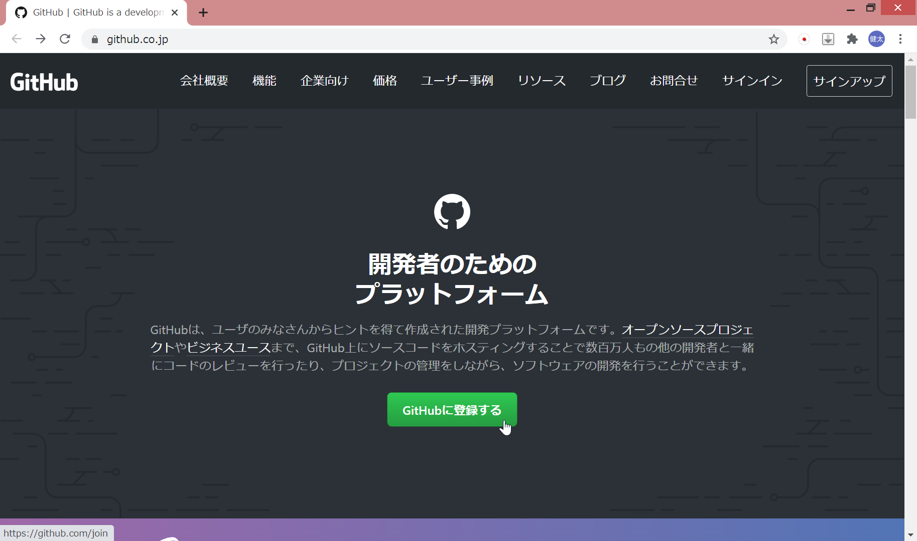
GitHubとGitを使ってみよう!!
・GitHubのアカウント作成
https://github.co.jp/
ここをクリック

Slide 11
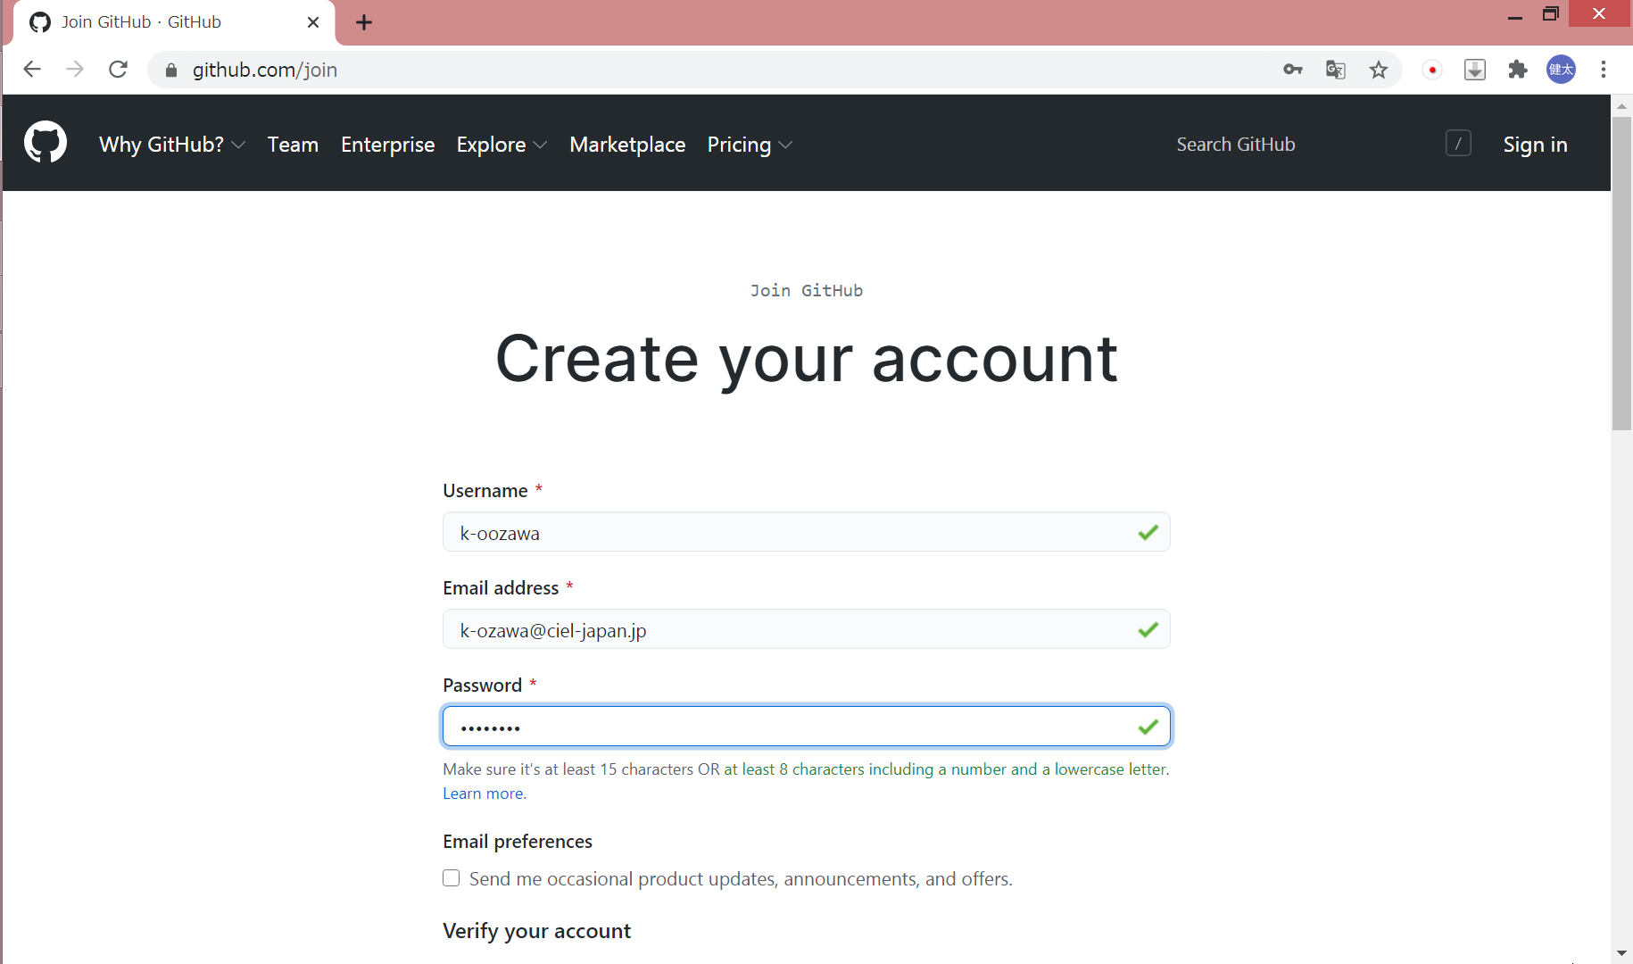
ユーザー名、メールアドレス、パスワードを入力
※メールアドレスはCLのメールアドレスを使用してください

Slide 12
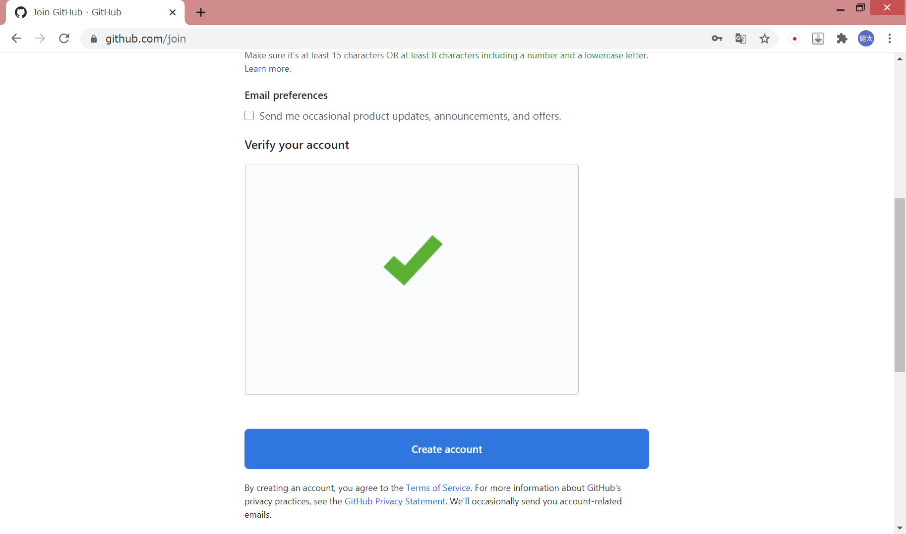
ロボットじゃないことを証明して、アカウントを作成

Slide 13
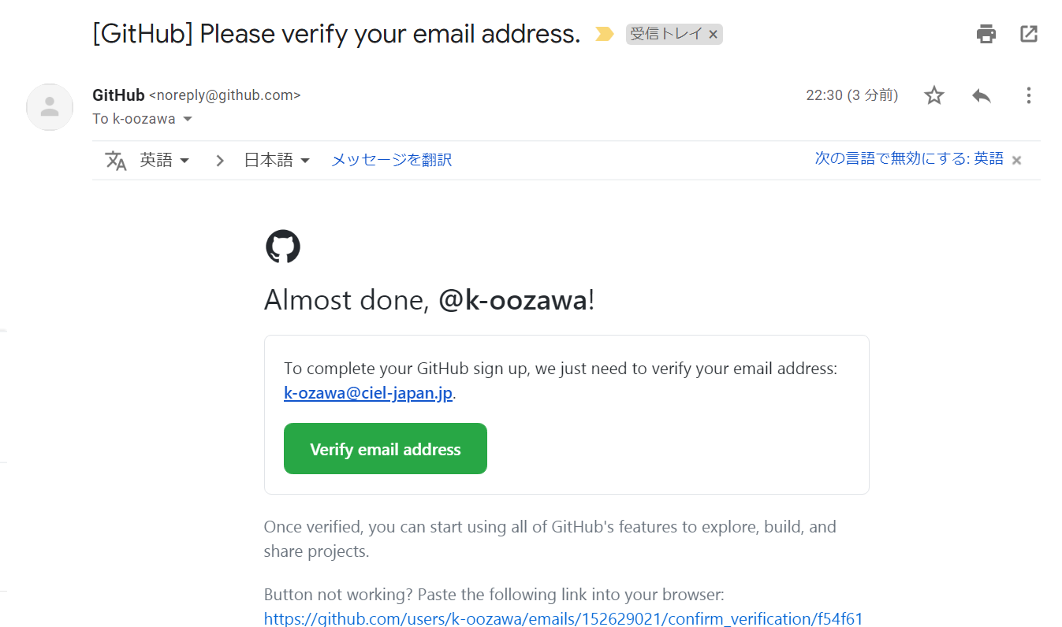
登録したメールアドレス宛にメールが届くので
届いたメールからGitHubへアクセス
ここをクリック

Slide 14
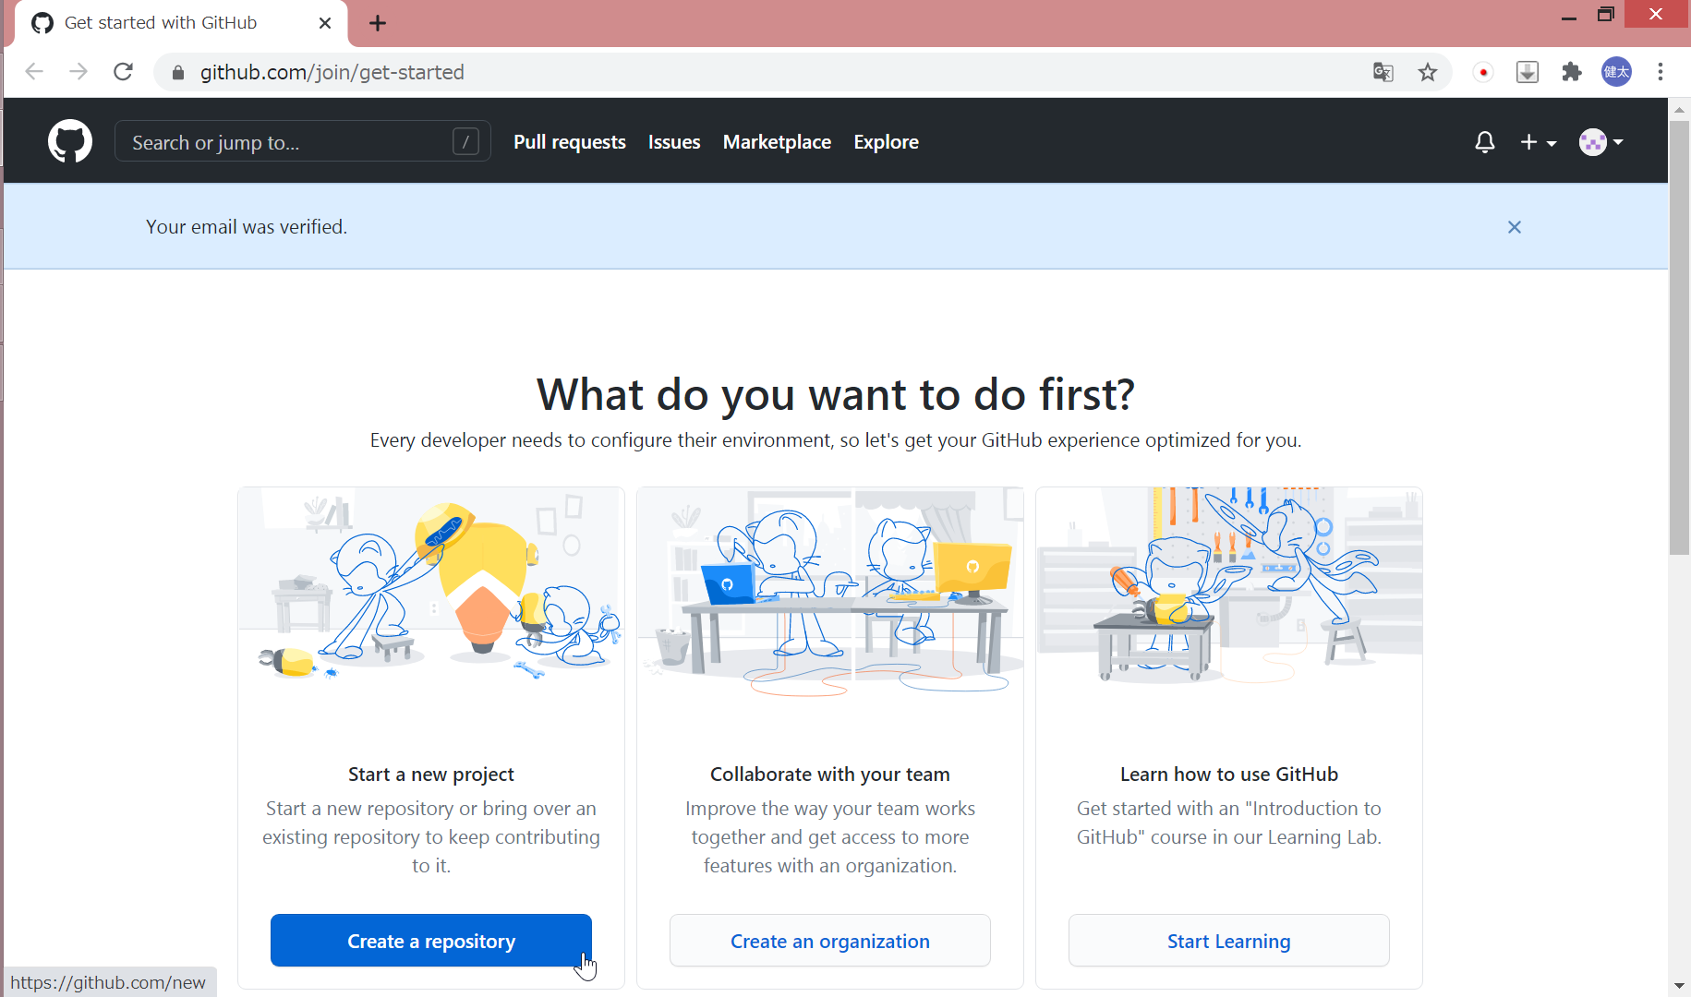
「Your email was verified.」が表示されればOK
ここを確認

Slide 15
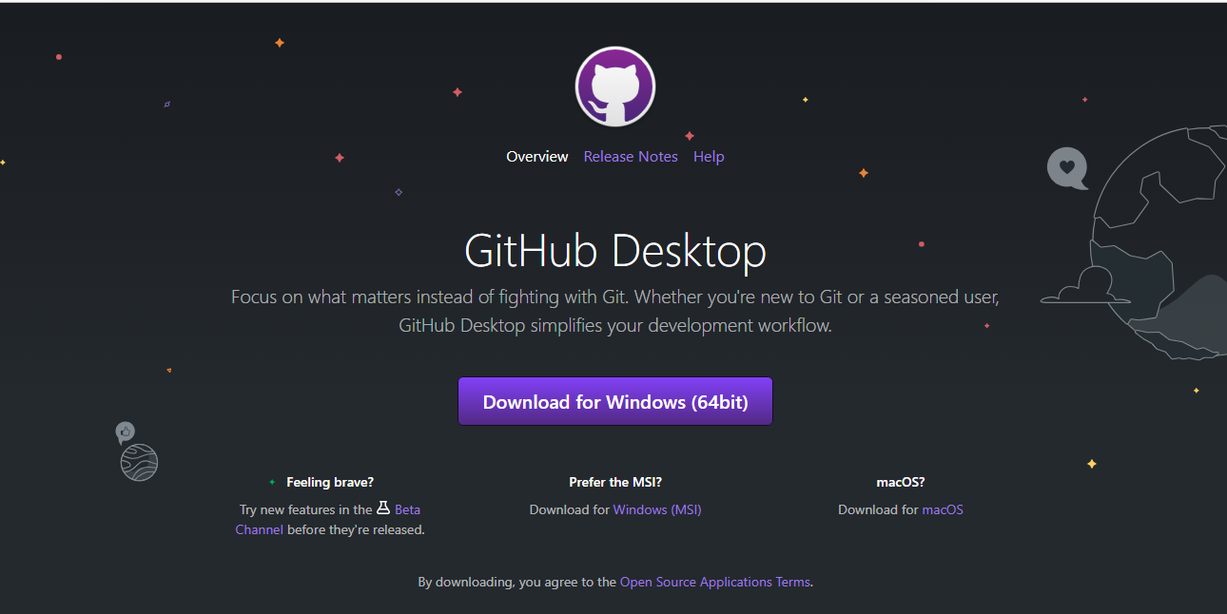
・Git Hubのダウンロード
・https://desktop.github.com
ここをクリック

Slide 16
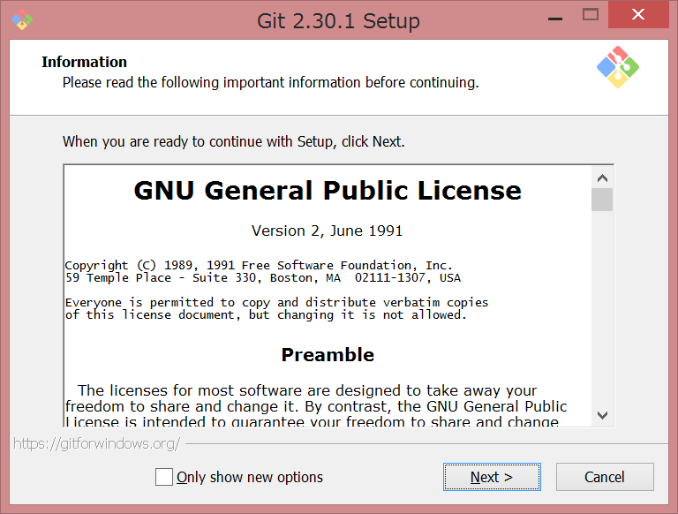
ダウンロードしたインストーラを開き
すべて[next]をクリックでok
ここをクリック

Slide 17
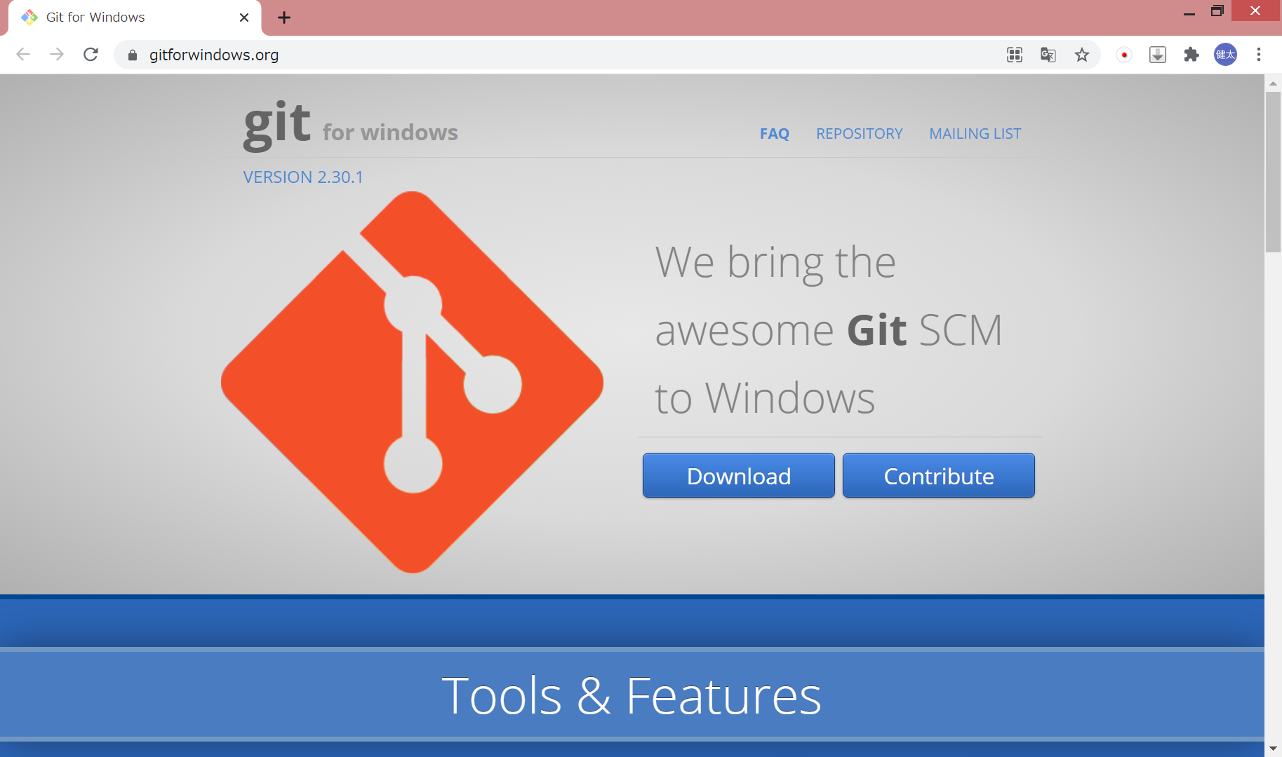
・Gitのダウンロード
https://gitforwindows.org/
ここをクリック

Slide 18
ダウンロードしたインストーラを開き
すべて[next]をクリックでok
ここをクリック

Slide 19
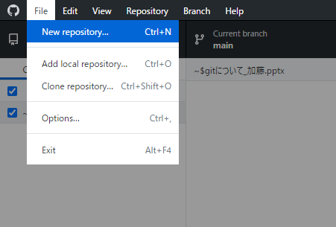
ローカルリポジトリを作ってみよう!!
先ほどインストールしたGitを開く
[File]➡[New repository]の順にクリック
※WebサイトにあるGitHubではありません

Slide 20
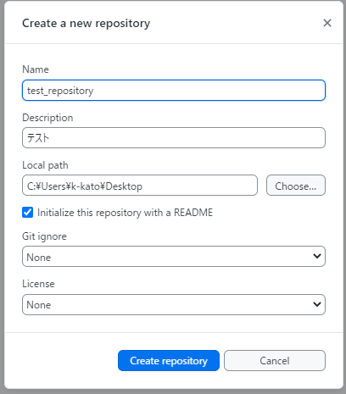
リポジトリの設定
・Nameにリポジトリの名前を入力
・Descriptionに検索エンジン用のキーワードを入力
・Local pathにリポジトリの保存場所を入力
・[Lnitialize this repository with a README]をクリック
（リポジトリの説明をつけるかどうかの設定）
・Git ignoreをNoneに設定
（リポジトリ内の無視したいファイル名の選択）
・LicenseをNoneに設定
（リポジトリのライセンス選択）
・Create repositoryをクリック
・これでローカルリポジトリ作成完了！

Slide 21
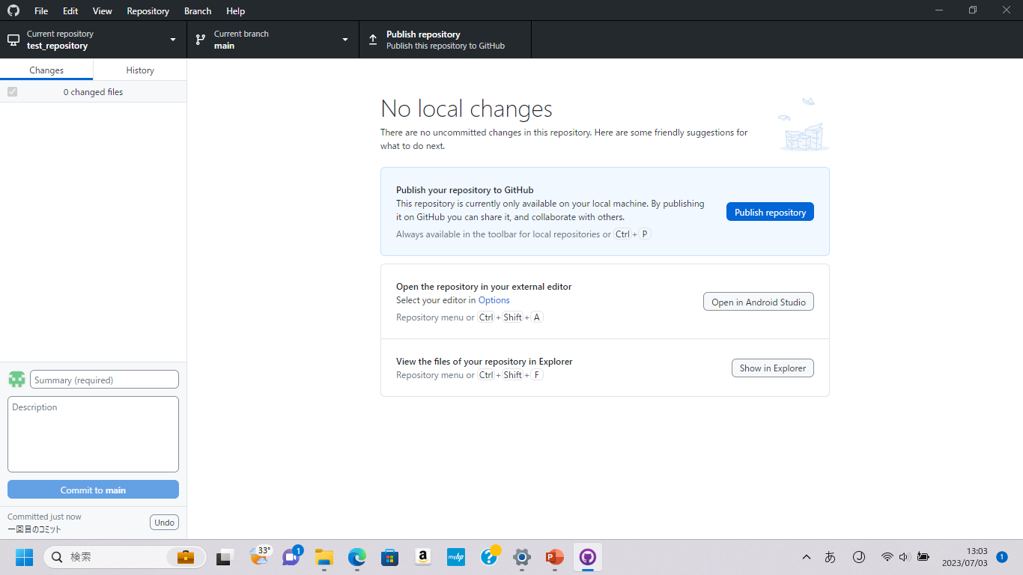
ローカルリポジトリをリモートリポジトリに
・[Publish repository]をクリック
ここをクリック

Slide 22
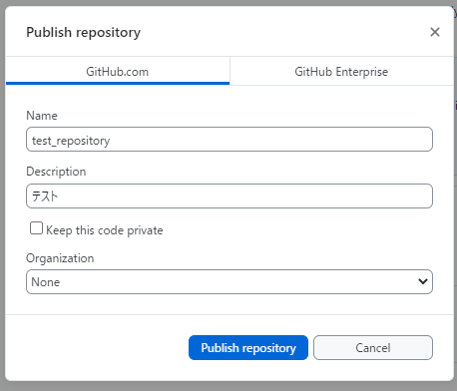
リモートリポジトリの設定
・Nameにリポジトリの名前を入力
・Descriptionに検索エンジン用のキーワードを入力
・[Keep this code private]のチェックを消す
（リポジトリをに鍵をつけるかどうかの設定）
・OrganizationをNoneに設定
（リポジトリを組織管理下に置けるようにする
設定）
・[Publish repository]をクリック
・これでローカルリポジトリをリモートリポジト
リすることができました！

Slide 23
コミット・プッシュをしてみよう！
・先ほど作成したロカールリポジトリを開く
・ロカールリポジトリにテキストドキュメントを作成
・ファイル名はテスト.txt
・作成したテキストドキュメントを開き、テストと書き込み保存
・Gitを開く
※webサイトにあるGit Hunbではありません

Slide 24
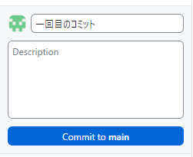

コミット
・左の赤枠の入力欄にコミットメッセージを入力
・Commit to mainをクリック
・コミット完了！
・左の赤枠は新しく追加、削除された内容が表示されます
追加は[+]、削除は[-]で表示されます

Slide 25
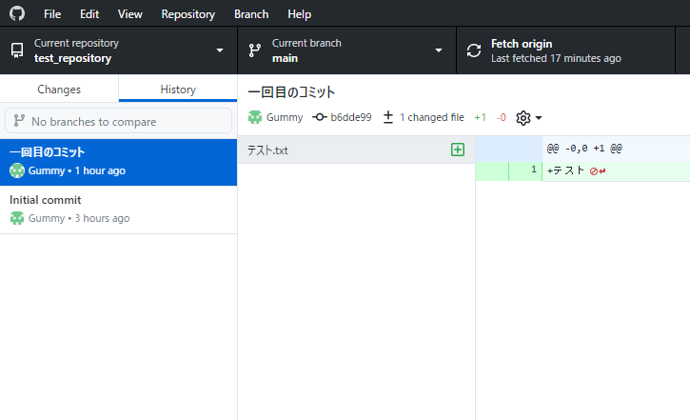
履歴の確認
・コミット後に[History]をクリック
・先ほどコミットした内容が保存されていればOK
ここをクリック

Slide 26
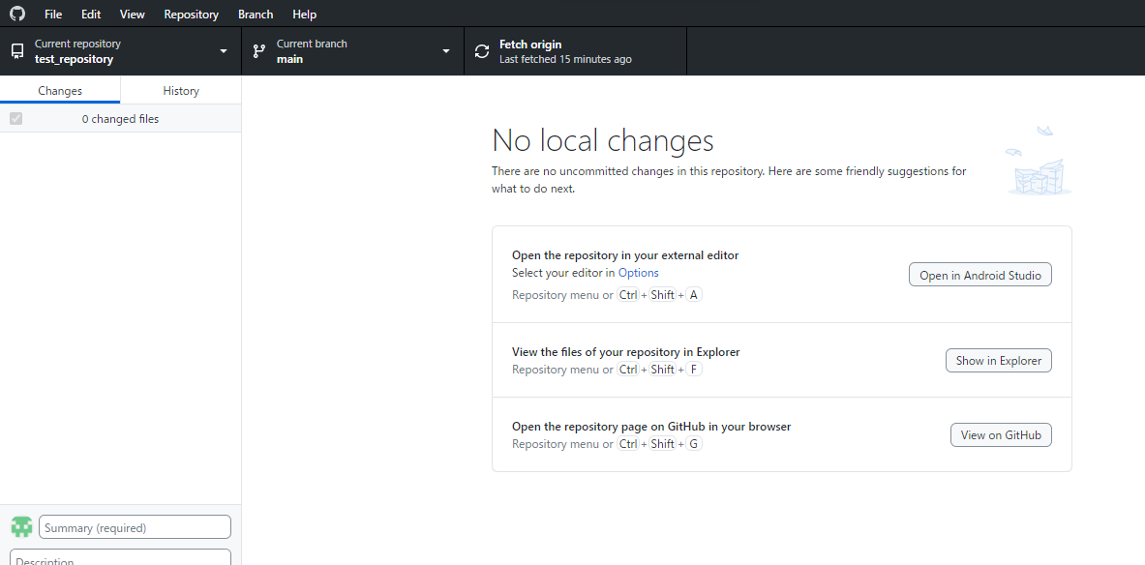
プッシュ
・コミット後に[Publish repository]をクリック
・これでプッシュ完了！
ここをクリック

Slide 27
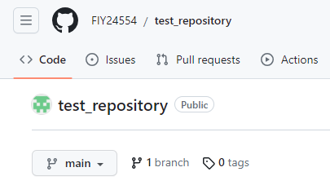
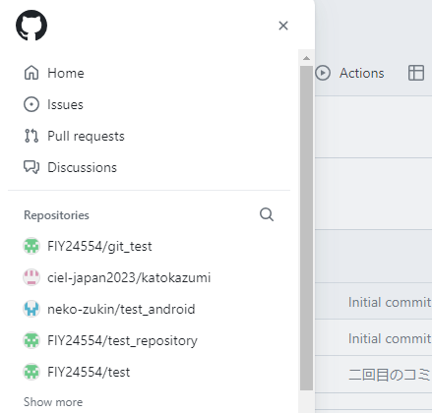
共同作業するには
・Git Hubを開き赤枠をクリック
・青枠の中にあるリポジトリをクリック
ここをクリック

Slide 28
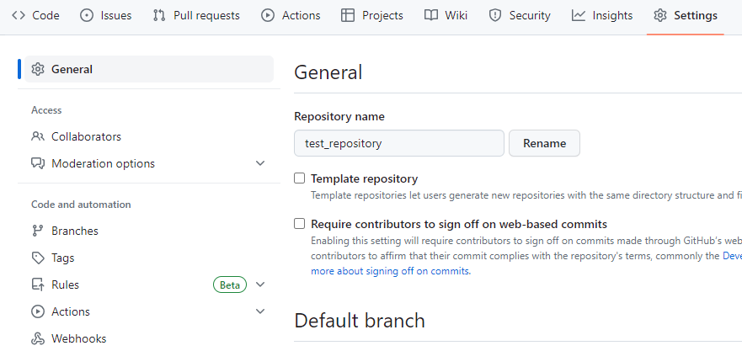
・赤枠の[Settings]をクリック
・[Settings]クリック後、青枠の[Collaborators]をクリック
ここをクリック
ここをクリック

Slide 29
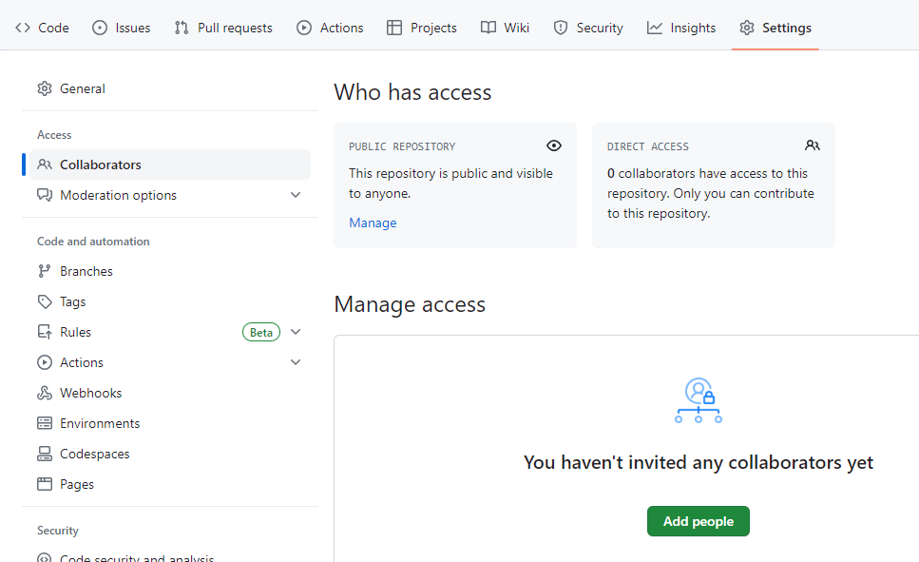
・[Add people]をクリック
ここをクリック

Slide 30
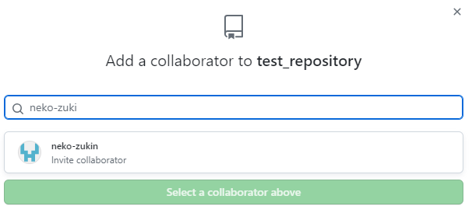
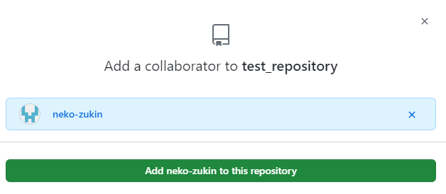
ユーザを招待
・赤枠の入力欄の中に招待したいユーザIDを入力
・入力欄の下にユーザの候補が出てくるので
その中から招待したいユーザを選択
・その後、青枠のボタンをクリックで招待
ここをクリック

Slide 31
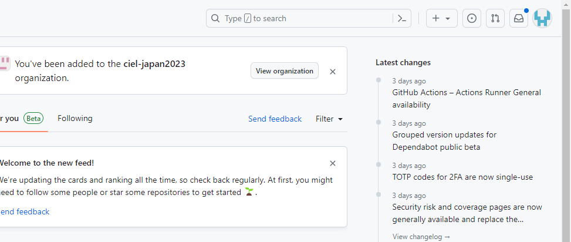
・招待されたユーザがGit Hubの赤枠のボタンをクリックする
ここをクリック

Slide 32
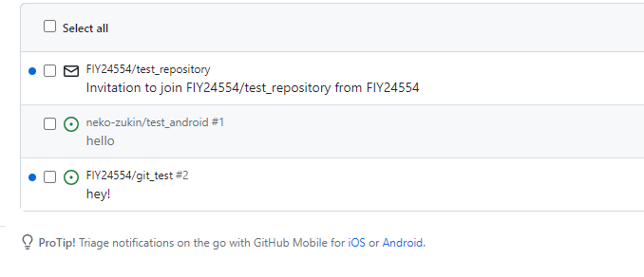
・招待したユーザの名前とリポジトリ名でメールが届いているのでそこをクリック
ここをクリック

Slide 33
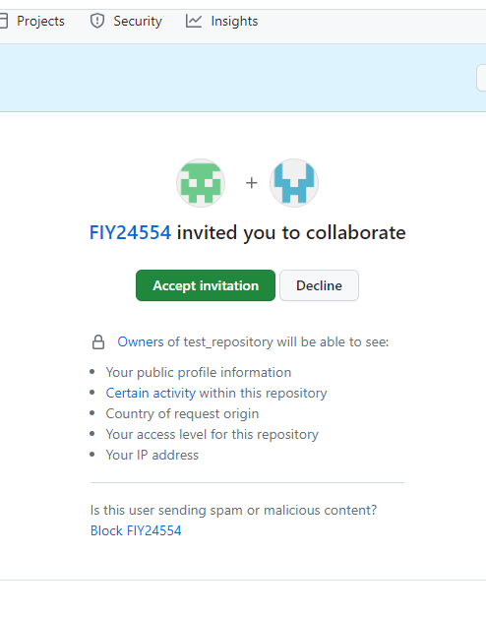
・[Accept invitation]をクリック
・これで共同作業ができるようになりました！
ここをクリック

